Slide 1



Trojí prospěch v sociálním podnikání
Přednáška
Ing. Petra Krejčí, Ph.D.
Obchodně podnikatelská fakulta v Karviné
25. 09. 2024

Slide 2
Obsah přednášky
Přednáška bude zaměřena na tři základní pilíře sociálních podniku a další dva přidružené pilíři, specifické pro sociální podnikání.
Co je to sociální podnikání?
České sociální podnikání a TESSEA
Trojí prospěch, místní prospěch a společensky prospěšný cíl
Sociální, ekonomický a environmentální cíl
Otázky a diskuse
Prostor pro doplňující informace, poznámky
Notes:
csvukrs

Slide 3
Bzučící skupiny
Úkol pro skupinky:
V rámci vytvořené skupinky diskutujte na následující otázky. V rámci toho jeden ze skupiny dělá poznámky, kterými si v krátkosti shrnete, o čem jste mluvili.
Co je to sociální podnik a integrační sociální podnik?
Co je jeho cílem v rámci podnikání?
Co je to trojí prospěch v sociálním podnikání?

Slide 4
Opakování: „Co je to sociální podnik?“
Definovaní v rámci českého sociálního podnikání a TESSEA
Dosahování zisku a veřejný prospěch
Zaměření na osoby znevýhodněné na trhu práce
Trojí prospěch sociálního podniku
Společenský cíl a jeho naplňování
Místní prospěch a jeho naplňování – přidalo MPSV
Přispívá aktivitami jak společenskými, tak environmentálními

Slide 5
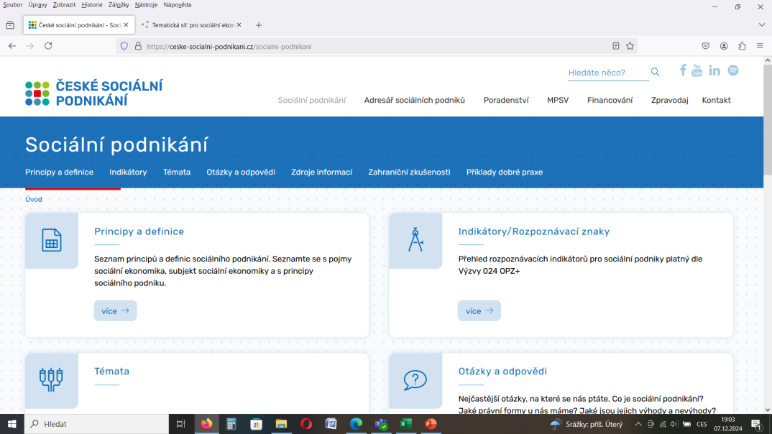
České sociální podnikání
https://ceske-socialni-podnikani.cz/socialni-podnikani
Webová stránka
Stránka pojednává o sociálním podnikání v České republiky.
Definuje sociální podnikání, trojí prospěch a další témata spojená se sociálním podnikáním.
Pravidelně přispívá novinkami a aktualitami ze světa sociálního podnikání.
První strana webové stránky České sociální podnikání

Slide 6
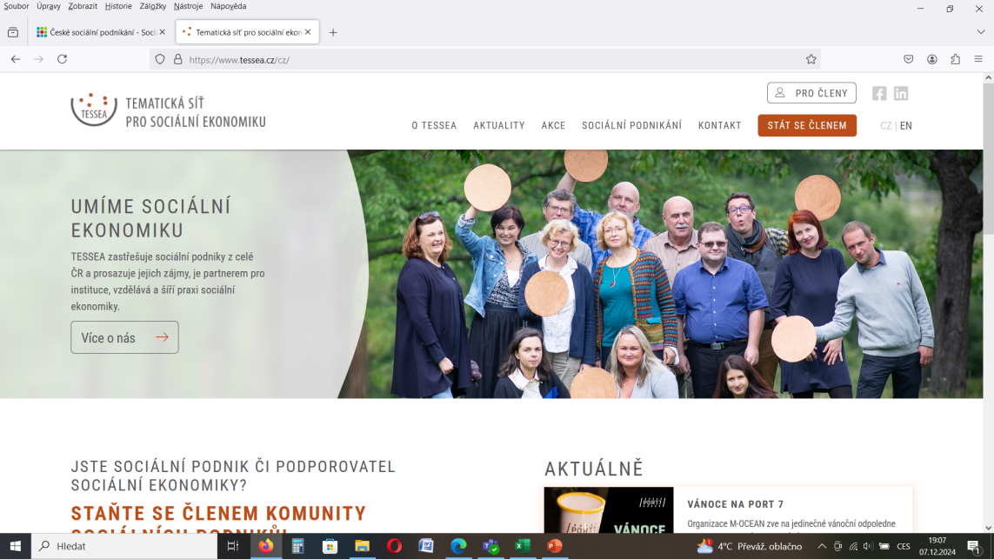
TESSEA
https://www.tessea.cz/cz/
Webová stránka
Stránka pojednává o sociálním podnikání v České republiky.
Definuje sociální podnikání, trojí prospěch a další témata spojená se sociálním podnikáním.
Pravidelně přispívá novinkami a aktualitami ze světa sociálního podnikání.
První strana webové stránky Tematické sítě pro sociální podnikání

Slide 7

Trojí prospěch v sociálním podnikání
Trojí prospěch + dva doplňující
Sociální cíl
Ekonomický cíl
Environmentální cíl
Společenský prospěch
Místní prospěch

Slide 8
Sociální cíl (pilíř)
Specifická podpora zaměstnancům ze znevýhodněných skupin
  Podpora psychologická, vzdělávání, flexibilita atd.
Zaměstnává více než 30% osob znevýhodněných na trhu práce
  HPP, DPČ, DPP, částečné úvazky
Pravidelné informování o chodu podniku
  Výsledky hospodaření, naplňování, pravidelná setkání atd.
Demokratické rozhodování
  Strategie, běžných chod podniku
Rozvoj pracovních schopností, dovedností a kompetencí
  Dle individuálních potřeb zaměstnanců, individuální plány rozvoje, udržování pracovních návyků, interně i externě

Slide 9
Ekonomický cíl (pilíř)
Zisk je primárně určen pro reinvestování zpět do sociálního podniku
  Více než 50% zisku musí být reinvestováno
Pravidelné zveřejňování ekonomické situace
  Do čeho podnik investuje? Vzdělávání zaměstnanců, začleňování zaměstnanců, nová zařízení, rezervní fond, dotace atd.
MPSV upravuje
  Min. 51% zisku po zdanění, příloha účetní závěrky obsahuje informaci o pohybech na vybraných účtech
  Kam přesně je zisk reinvestován
Autonomie manažerského rozhodování
  Nezávislost na veřejné správě, iniciativa zdola, obec by neměla podnik ovládat či vlastnit atd.
minimálně 30% tržeb pochází z prodeje výrobků a služeb
  Nejde o dotace, příspěvky, výzvy, dary atd.

Slide 10
Environmentální cíl (pilíř)
Dva typy podniku
  Integrační sociální podnik a environmentální sociální podnik
Integrační sociální podnik
  Zohledňování environmentálních aspektů jak ve výrobě, tak i spotřebě
  Výzva 24 MPSV: formulované zásady šetrného úřadování a provozu (vnitřní předpis)
    Dokazování veřejně dostupné (archiv dokladů, min. 3 ekologicky šetrné výrobky, certifikace BIO, druhotné využití odpadů, šetření materiálů, energetická úspora, fairtrade
Environmentální sociální podnik
  Celý podnik a jeho aktivity mají environmentální rozměr
  Environmentální rozměr je ve všech fázích podnikání
  Výroba i výrobky/služby jsou environmentálně řízené
  Environmentální cíl by měl být dostupný v zakládacích dokumentech i na webových stránkách

Slide 11
Společensky prospěšný cíl
Co to společenský cíl je?
Je v zakládacích dokumentech společností?
Integrační sociální podnik – zaměstnávání a začleňování znevýhodněných osob na trhu práce
Sociální podnik – dle prováděných aktivit
Environmentální sociální podnik – je zaměřen především na cíle environmentální a lokání

Slide 12
Místní prospěch
Místní komunity a poptávky
  Jejich potřeby jsou pro uspokojování přednostní
Místní zdroje – přednostní
  Využívání místních surovin, materiálů, dodavatelů
Místní výroba – přednostní
  Upřednostnění místních odběratelů, podpora místní ekonomiky
Místní spolupráce
  Pomoc s řešením problémů na lokální úrovni, dobrovolnictví, zapojení do místní strategie obce, podpora místních tradic

Slide 13
Principy integračního sociálního podniku
1. Společensky prospěšný cíl | 2. Sociální prospěch | 3. Ekonomický prospěch | 4. Environmentální prospěch | 5. Místní prospěch
společensky prospěšný cíl zaměstnávání a sociálního začleňování osob znevýhodněných na trhu práce formulován v zakládacích dokumentech | integrace osob ze znevýhodněných skupin účast zaměstnanců a členů na směřování podniku | případný zisk používán přednostně pro rozvoj sociálního podniku a/nebo pro naplnění jeho společensky prospěšných cílů nezávislost (autonomie) v manažerském rozhodování a řízení na externích zakladatelích nebo zřizovatelích alespoň minimální podíl tržeb z prodeje výrobků a služeb na celkových výnosech | zohledňování environmentálních aspektů výroby i spotřeby a/nebo provozování aktivit prospívajících životnímu prostředí | uspokojování potřeb místní komunity a místní poptávky využívání přednostně místních zdrojů spolupráce sociálního podniku s místními aktéry

Slide 14
Závěr
Děkuji za pozornost
Diskusní kolečko
Jak byste definovali sociální podnik?
Jaké známe druhy sociálních podniků v ČR?
Co si představíte pod pojmem trojí prospěch v sociálním podnikání?
Co si představíte pod pojmy společensky prospěšný cíl a místní prospěch?

